Slide 1
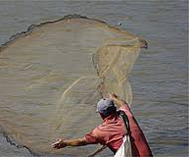
«Wirf dein Netz aus»
Matthäus 4,19
Johannes 21,1-14

Slide 2
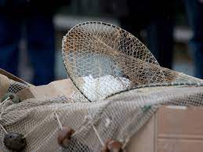
1. Die leeren Netze – Jesus beauftragt uns neu

Slide 3
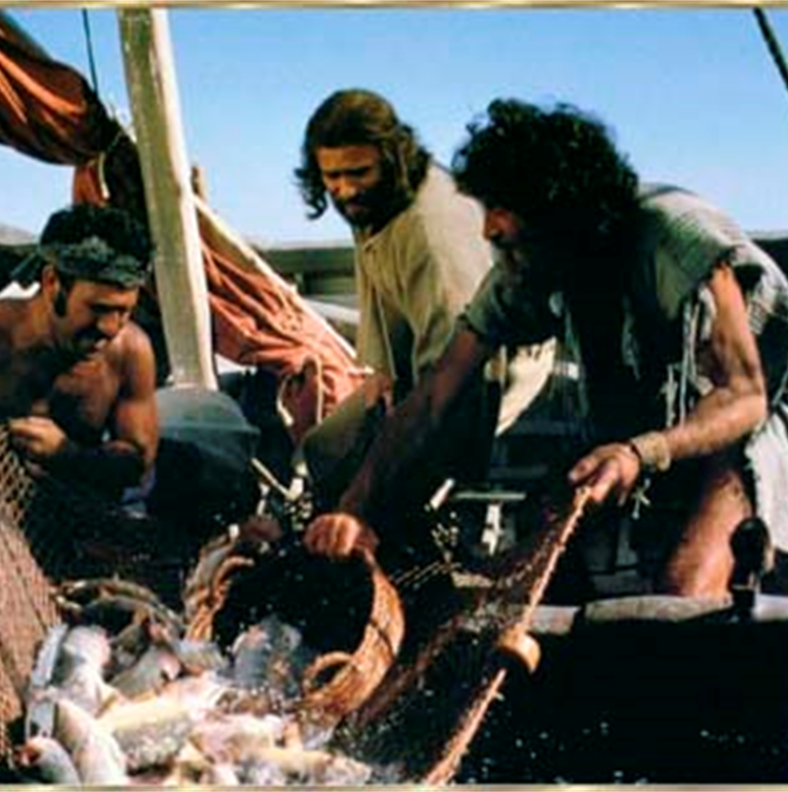
2. Der wunderbare Fischzug - sie erkennen Jesus als Herrn

Slide 4
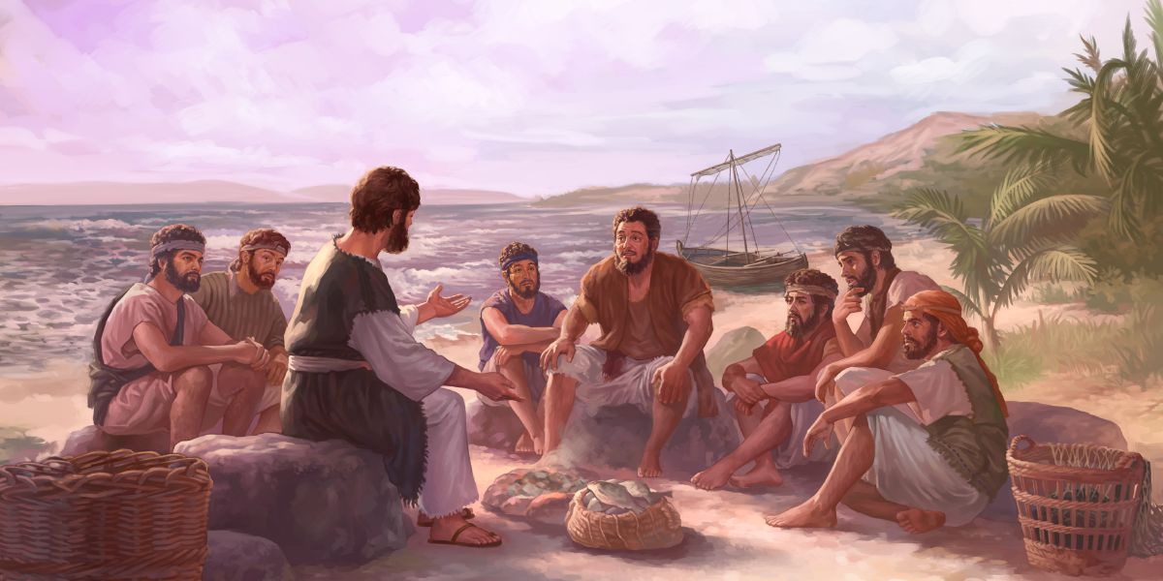
3. Die vertraute Tischgemeinschaft - wo Freude aufbricht

Slide 5
4. Das Gespräch am Kohlenfeuer - entfacht meine Liebe zu Jesus u. den Menschen

